Slide 1
COMPIN
201801527 김대성
201801560 박종혁

Slide 2
TensorFlow 모델 학습 중
딥러닝 공부와 병행하며 모델 학습 진행시키는 중
Tensorflow Object Detection API를 사용 중

Slide 3
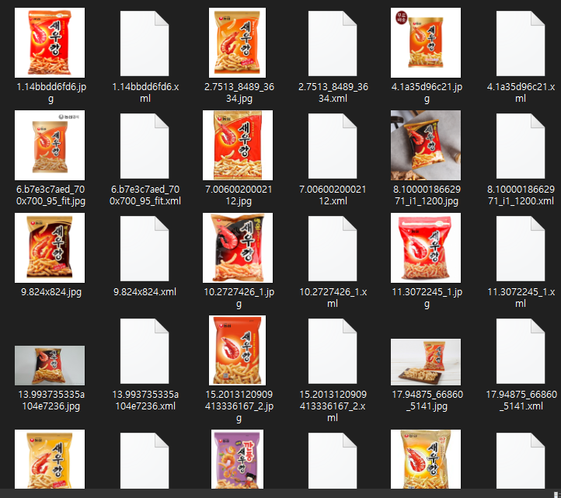
딥러닝 모델 학습에 필요한 데이터
현재 시도중인 방식 :
구글에서 상품명으로 검색한 이미지를 크롤링해서 딥러닝 모델 학습 시도중

Slide 4
TensorFlow Lite
TensorFlow Lite는 개발자가 휴대기기, 내장형 기기 및 IoT 기기에서 TensorFlow 모델을 실행할 수 있도록 지원하는 도구 모음.
미리 선행학습된 모델을 통해 모바일 기기에서 객체 인식 가능
TensorFlow 상품 인식 모델을 학습시킨 다음 Android 어플리케이션에 탑재할 예정.

Slide 5

서버
서버로는 Spring 사용 예정

Slide 6

DB
MySQL 사용
추후 변경될 수 있음

